Slide 1
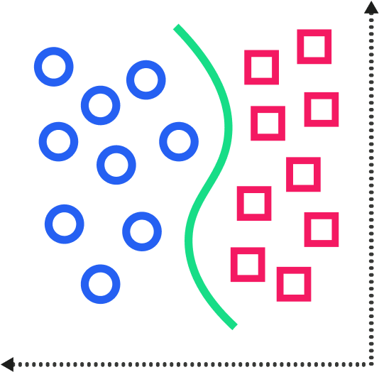
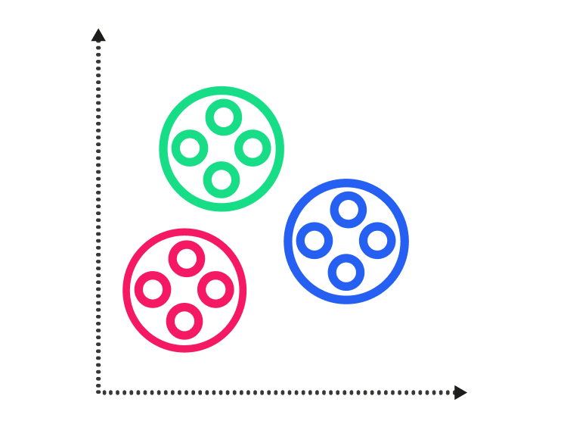
지도 학습
비지도 학습
강화 학습
에이전트
보상
&상태
행동
환경

